Slide 1
Деятельность любительского клуба «Юные экологи»
Цели:
1.Пропагандировать экологическую культуру;
2. Научить детей беречь родную Землю, преобразовывать ее, уважать законы природы;
3. Воспитывать у детей чувства осознания своего единства с окружающим миром, экологическую культуру;

Slide 2
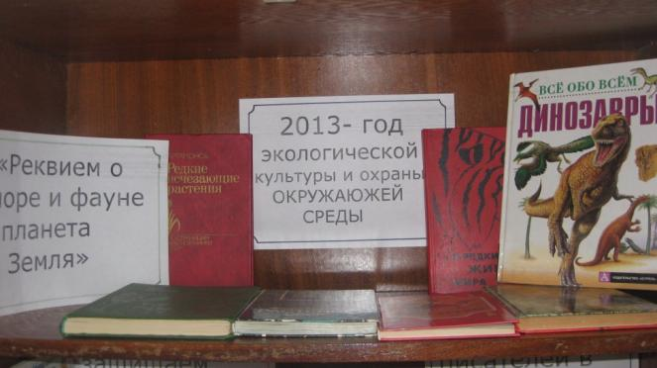
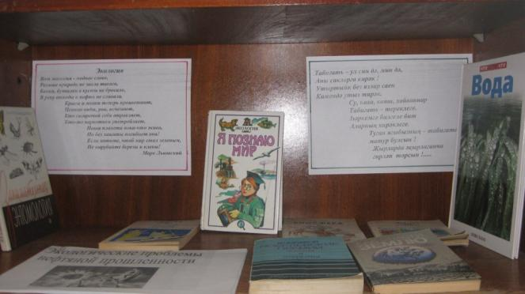
Выставка по экологической культуре и охране окружающей среды
«Это наш дом» январь 2015

Slide 3
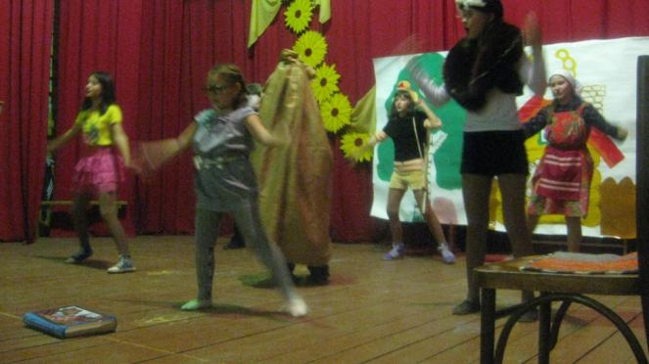
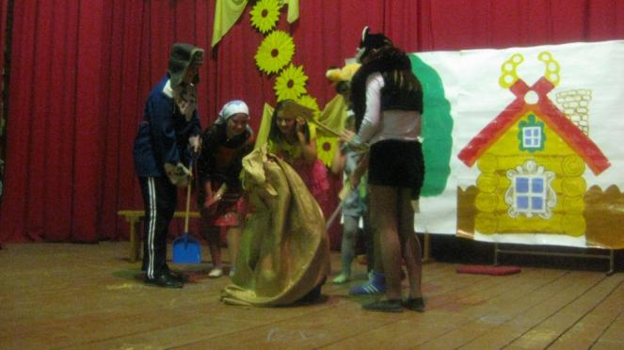
Экологическая сказка в стихах
«Береги природу Родины своей»
Февраль 2015

Slide 4
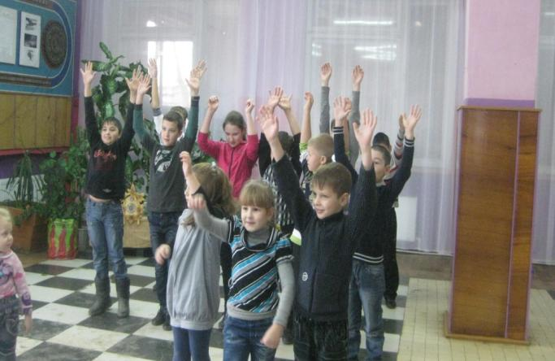
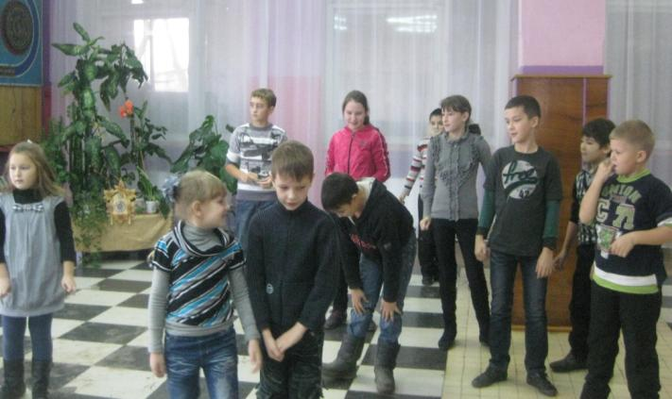
Эко – игра «Я слушаю природу»
Апрель 2015

Slide 5
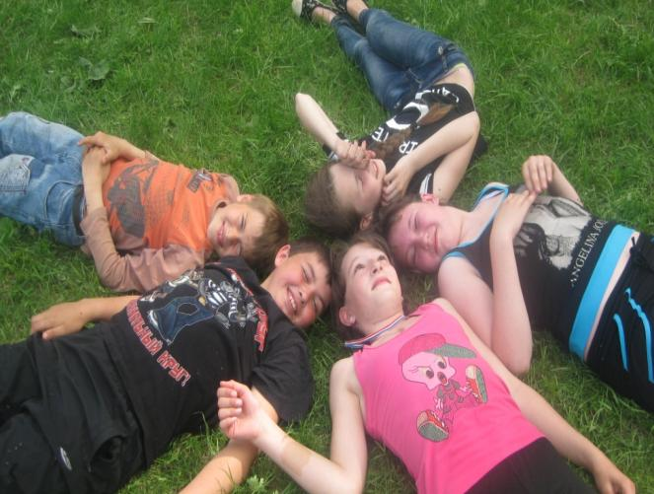
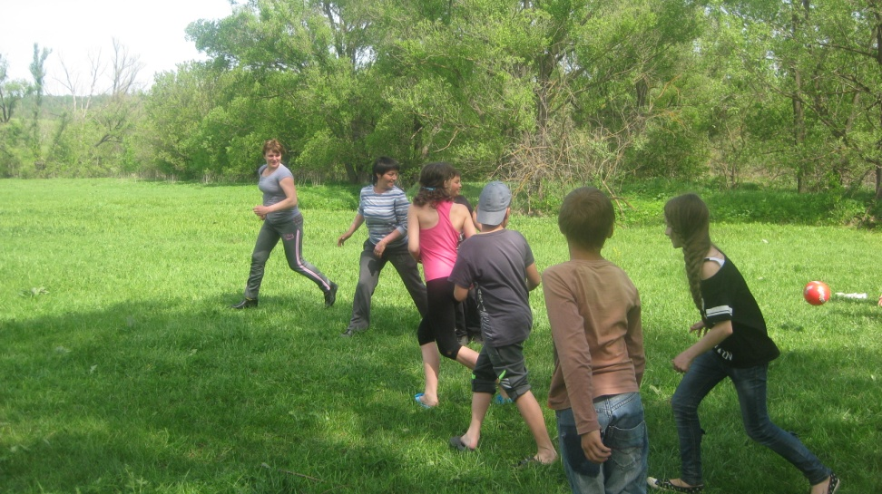
Мы хотим дать вам совет:
Что бы быть здоровым
Надо быть весёлым!
Бегайте, скачите,
Прыгайте, пляшите!
«Лесной десант» май 2015

Slide 6
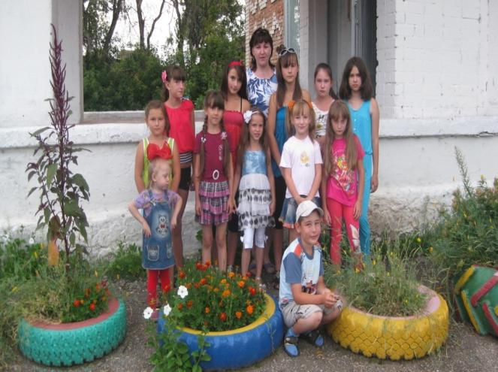
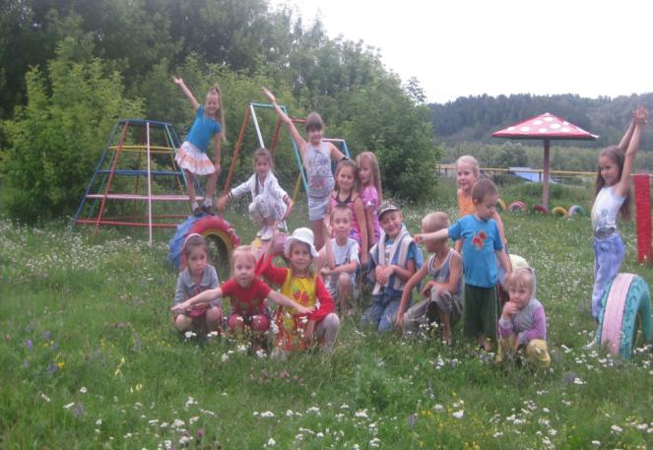
Всемирный день окружающей среды, конкурсная программа «Вот оно, какое наше лето!», июнь 2015

Slide 7
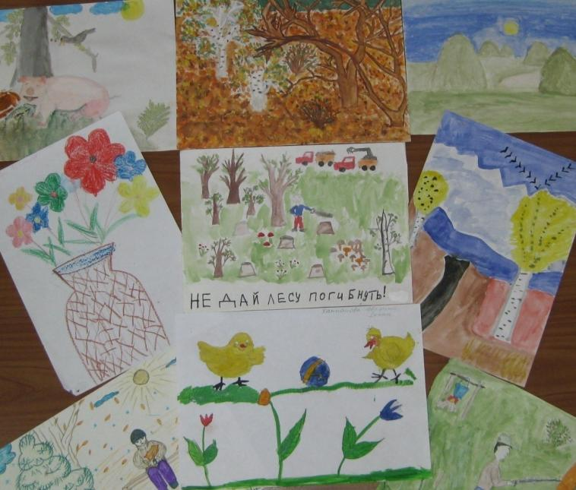
Конкурс : «Природа и Я»
Июль 2015
Желтым солнце нарисую.
Я люблю весну такую,
Снег растает без следа
И появится листва.
Цвет зеленый - это лето,
Стало жарко вдруг при этом.
Цвет надежды, цвет удачи,
Разве может быть иначе?

Slide 8
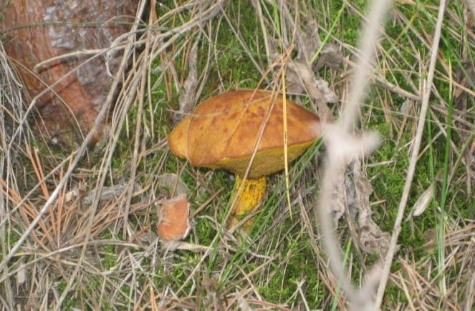
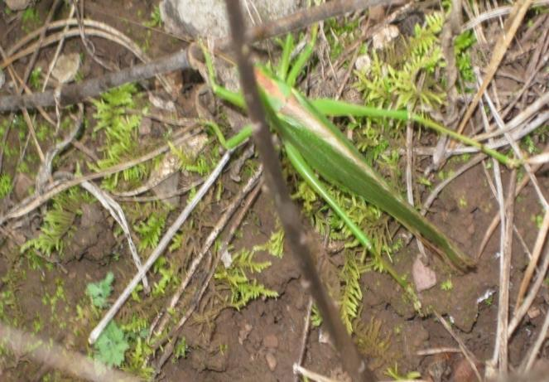
Как красив окружающий нас мир! Он красив во всех своих проявлениях. Прекрасен первый голубой подснежник, расцветающий на проталинке. Красивы семь цветов радуги, появляющихся на небе после грозы в июне. Великолепен ковер из разноцветных листьев, покрывающий осенние дорожки парка. А как красив на солнце серебристый, пушистый снег! Все, что происходит вокруг нас в природе прекрасно. Надо только уметь видеть и беречь эту красоту!

